Slide 1


教育局疫情大数据决策系统方案
与场景亲密接触
做方案创新专家
——让教育局疫情防控更精准、更高效
作者：林希
密级：C
日期：2020.02.12

Slide 2
背景和需求

Slide 3

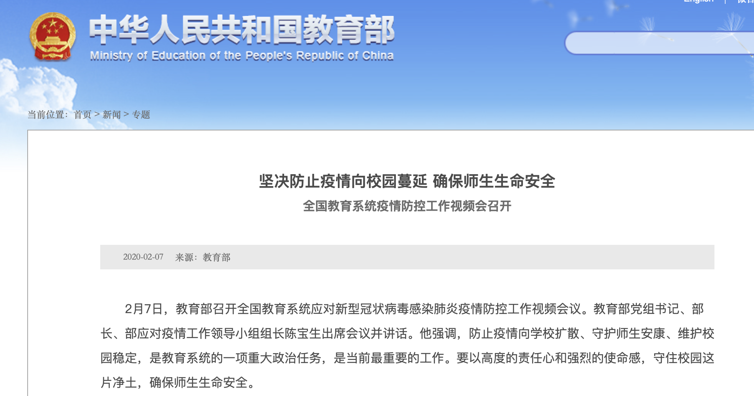
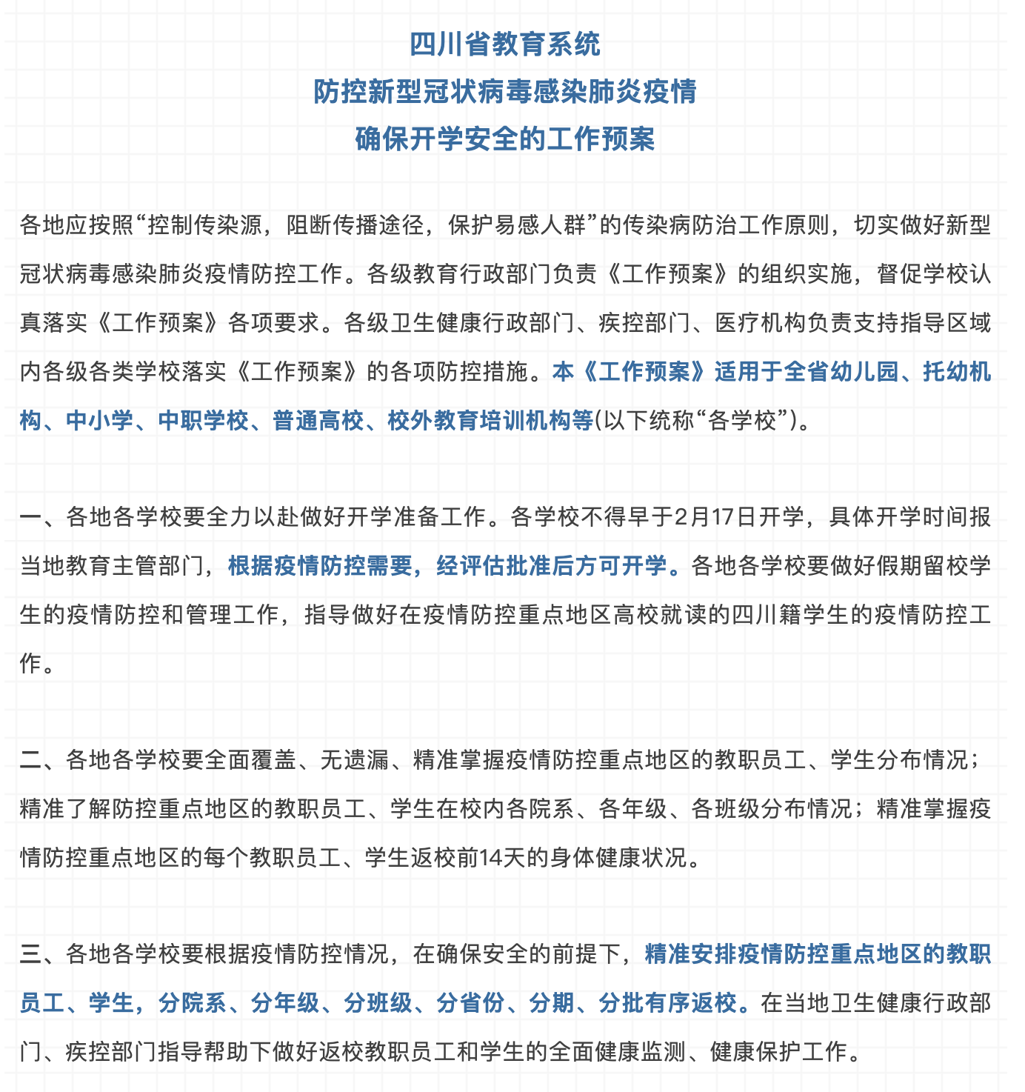
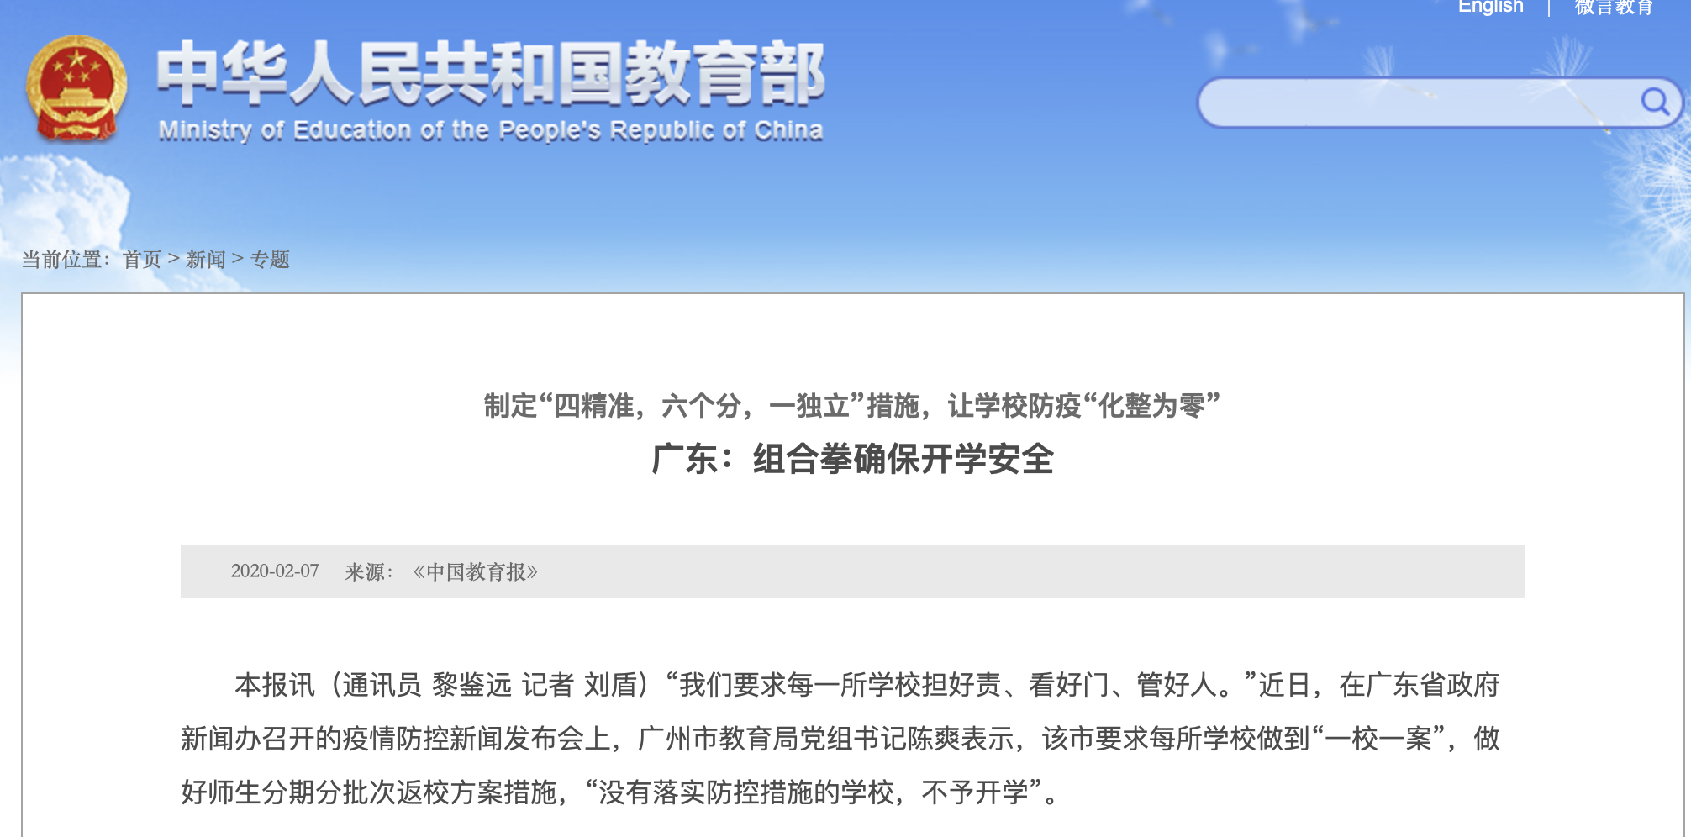
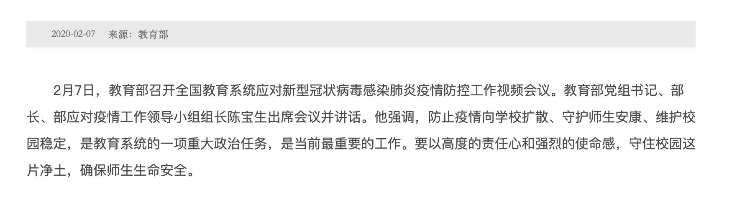
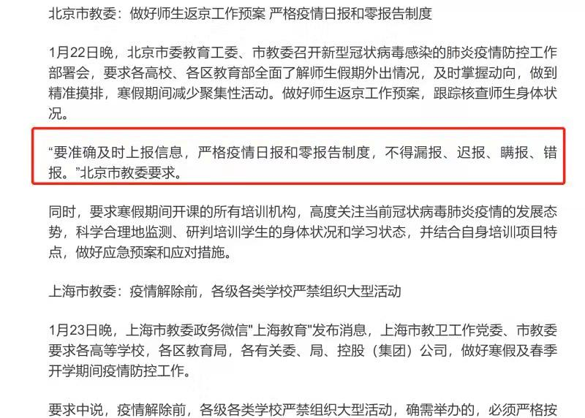
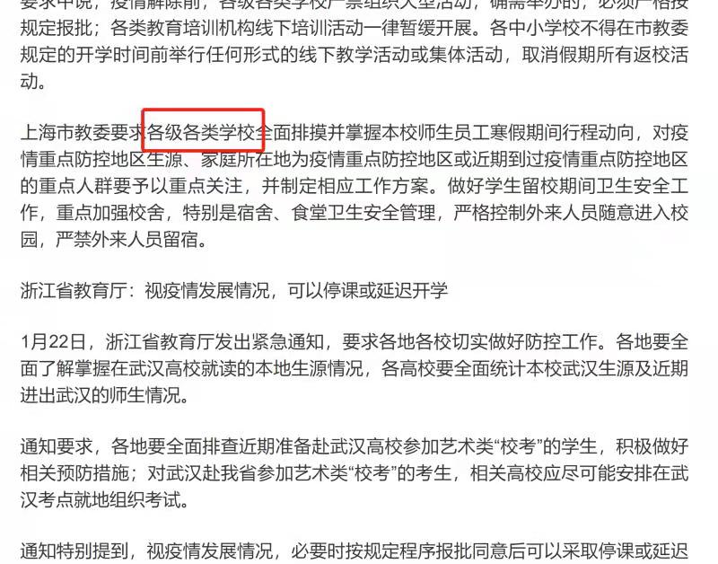
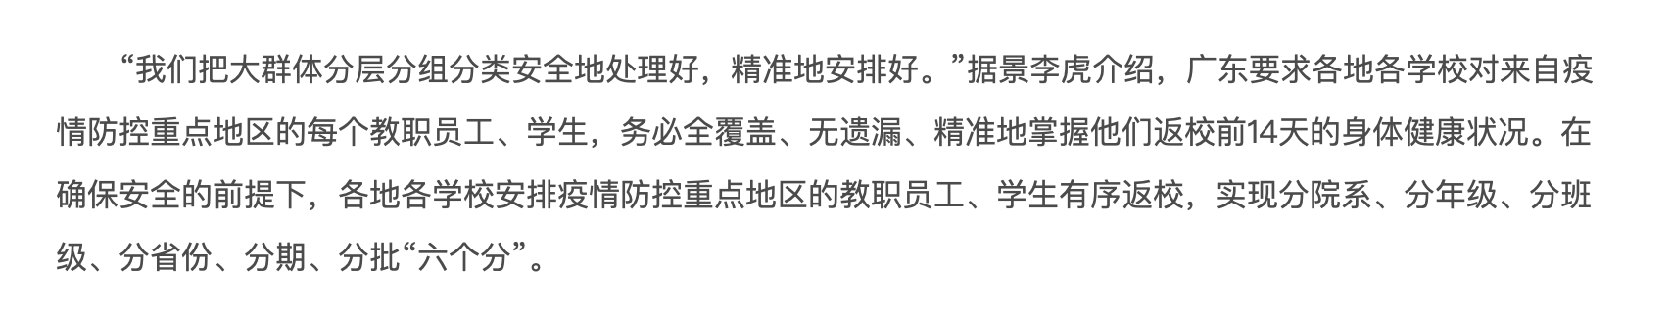
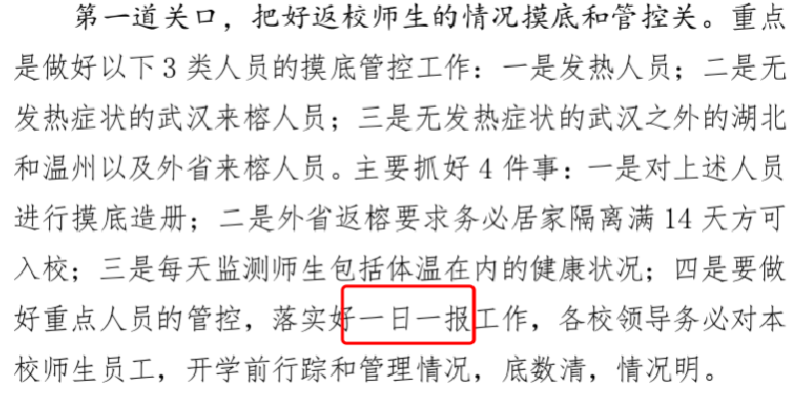
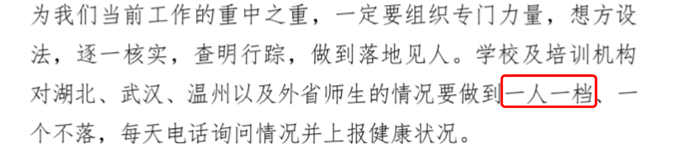
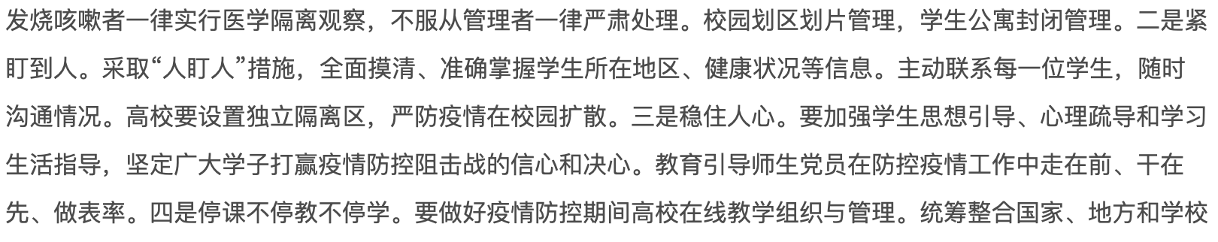
普教战“疫”，“疫”不容迟

Slide 4
中小学疫情信息收集之痛
任务下发
家长反馈
班主任汇总
校长
（安排专人）
局长
（副局长负责）
Excel
疫情办→
教育局→
学校→
班主任→
任务下发
Word
1、汇总成Excel
2、核验检查：错填、
漏填，多填
1、多班级汇总成校Excel
2、按照教育局要求调整提交
1、多校汇总成全区Excel
2、按照疫情办格式调整提交
群接龙
微信留言
电话反馈
问卷链接/二维码
石墨文档
当前流程冗长，汇总工作繁琐，难以校验核对，各级老师都忙疯了！

Slide 5
疫情信息系统需求分析
需求
学生家长
快速疫情数据收集
减轻老师汇总负担
1、便捷的反馈班主任所需要的信息；
2、防止个人敏感信息公开泄漏
班主任老师
1、提高效率，减轻表格汇总工作量
2、提高核验（错填、多填、漏填）的效率
身份系统数据比对
快速识别遗漏信息
学校负责人
教育局
（分管负责人）
1、提高效率，减轻表格汇总工作量
2、合规并高效完成疫情办下发的任务
3、快速多维度掌握了解疫情收集信息
4、深入了解异常学生信息识别防控风险
5、政绩需求（局长）
数据服务疫情防控
分析辅助返校决策

Slide 6
解决方案介绍

Slide 7
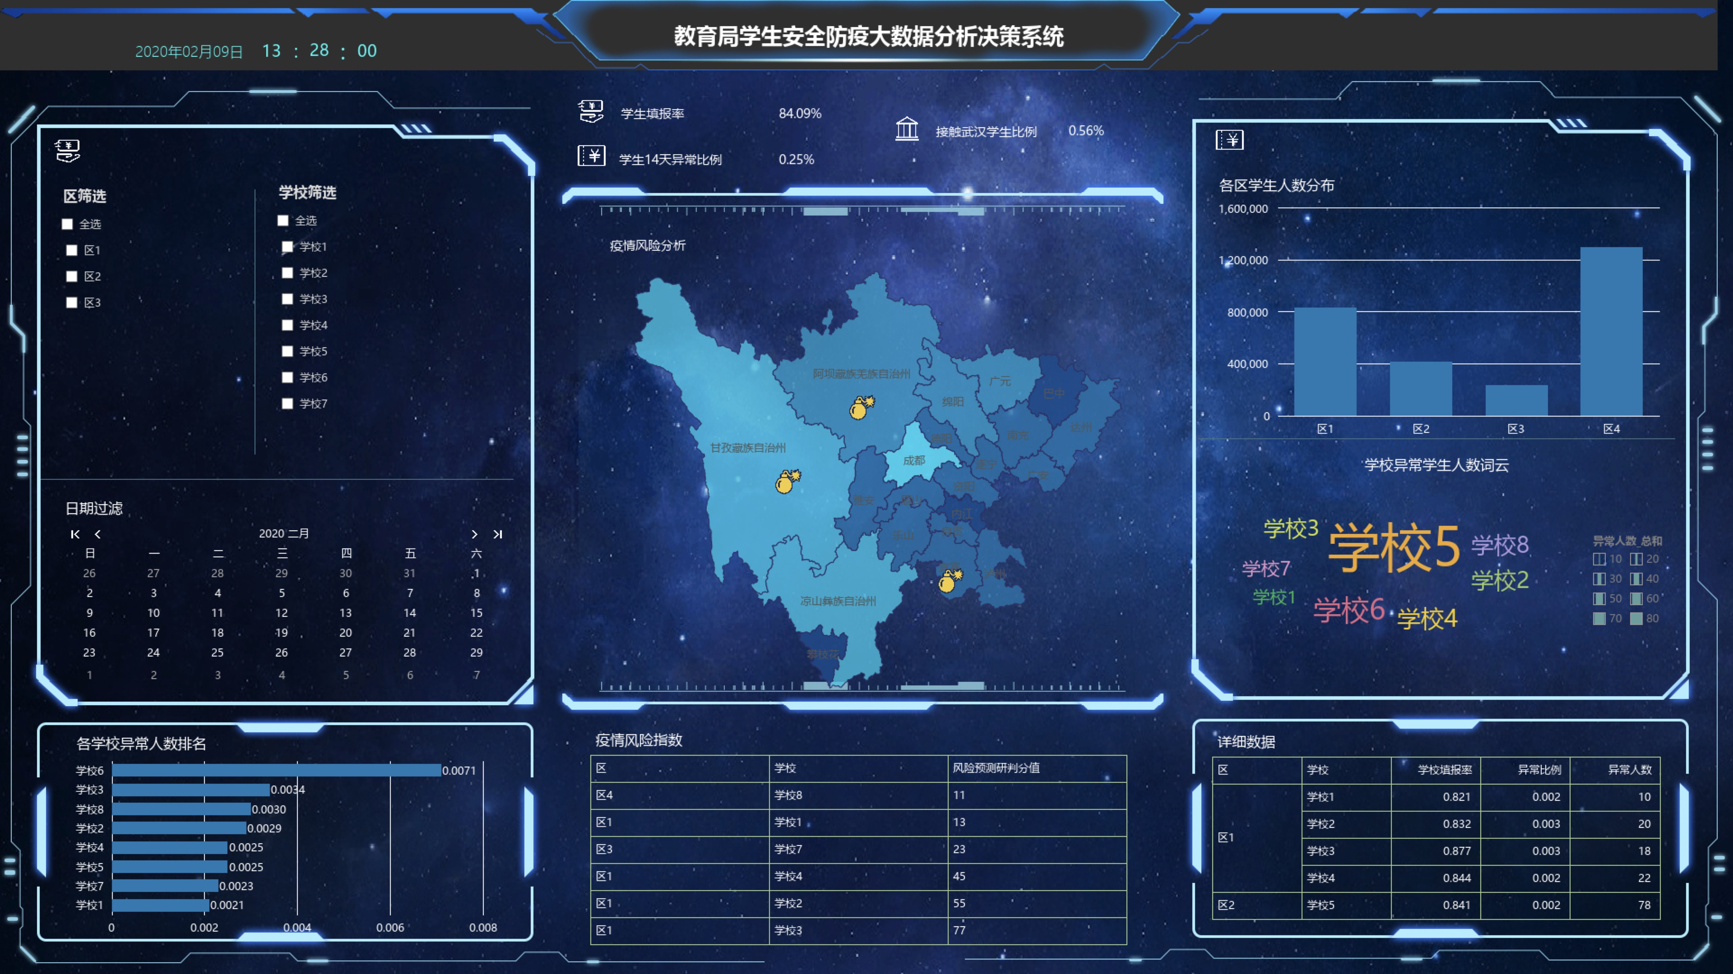
教育局疫情大数据决策系统
教育局疫情大数据决策系统
本Demo为模拟数据
全局联动的数据呈现：
1、各区，各校，各班一张表
2、多级数据报表呈现，支持钻取
3、支持笔刷、缩放等探索式分析
疫情信息的精准统计：
1、学校填报率、疑似人数、确诊人数
2、各区异常人数排名
3、“热力图”动态呈现疫情信息
疫情风险预警：
1、疫情风险指数：根据发烧人数、接触湖北人数、疑似人数、确诊人数做研判
2、疫情风险分析：重灾区分析、学生家长GPS打卡位置数据分析

Slide 8
教育局疫情大数据决策系统
本Demo为模拟数据
关键指标：填报率、异常人数、确诊人数
地区、学校筛选，全局联动
各地区学生人数
疫情风险分析：重灾区分析、学生GPS打卡位置数据分析
确诊病例分布
外地返乡情况分析
各区域异常人数排名
疫情风险指数：根据发烧人数、接触湖北人数、疑似人数、确诊人数做研判
详细数据

Slide 9
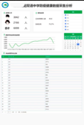
学校疫情信息统计分析
全校一张表呈现
1、应填报人数、已经填报人数，自动统计调研完成率
2、按班级，按日期下钻查看当天和历史数据
数据采集完成情况趋势图
1、实时跟踪到学校、班级的填报趋势
2、支持一个老师担任多个班的班主任方便汇总查询
基于身份自动生成未填报学生名单
1、基于身份自动数据比对、校验省去人工核验
2、防止乱填、错填、漏填

Slide 10

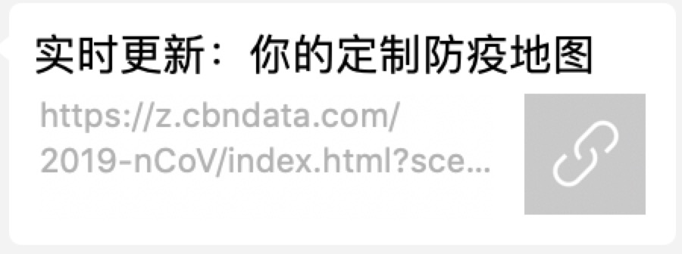

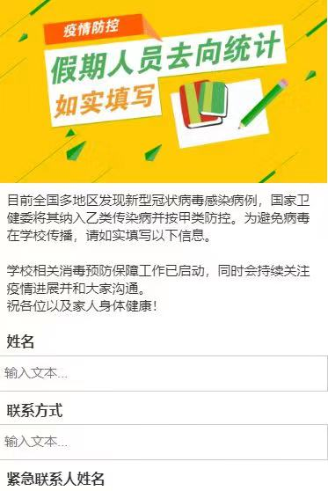
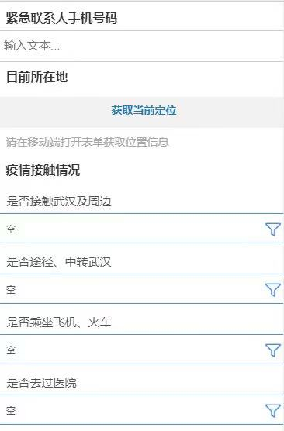
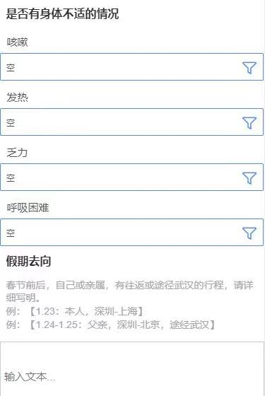
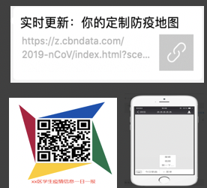
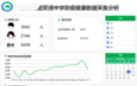
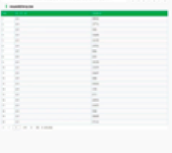
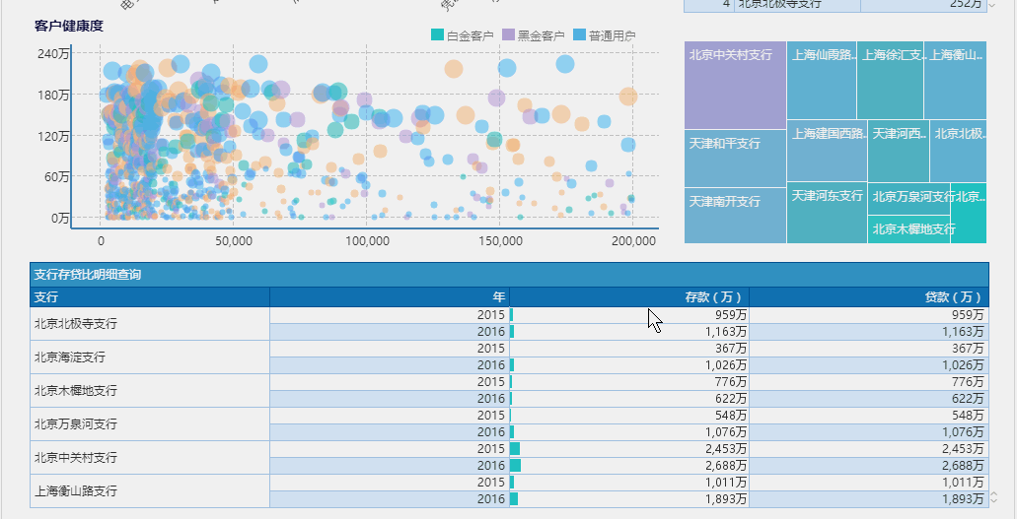
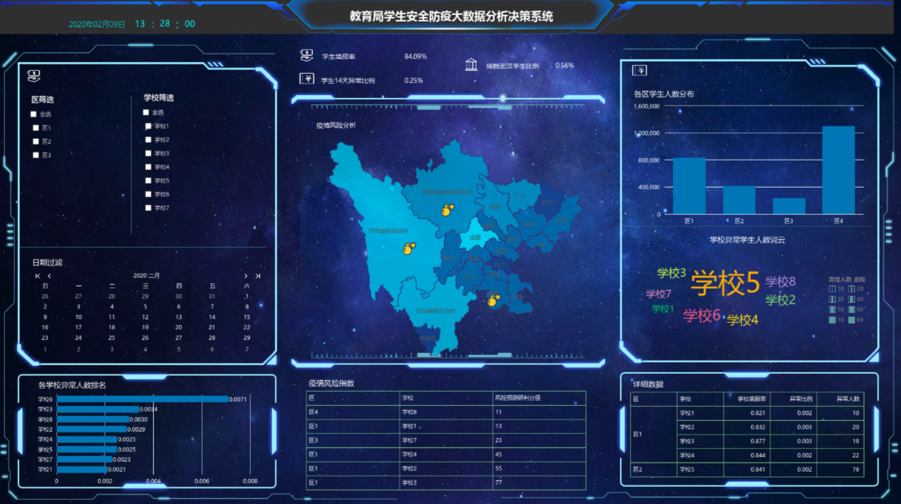
教育局设计问卷
预览发布
生成下发链接
教育局统一
任务下发
丰富的各类控件支持(下拉/单选/多选/填空)
可视化拖拽操作
支持手机预览，检查发布效果
一键发布
支持多种链接方式
二维码
链接
微信公众号菜单
链接转发
家长反馈
填写提交
收到班主任下发问卷
二维码/链接/公众号菜单
填写提交
问卷方式，老师，家长操作简单
免汇总、免核验
班主任
（班主任汇总）
学校统一点链接查看上报进展
查看校级统计分析
基于身份数据核验
漏填信息快速识别
支持按班、按日期
多维度查看统计和趋势
校长
（安排专人）
学校无需导出excel提交教育局
免汇总、免核验
分级分权数据统计分析
疫情决策大数据平台
局长/副局
(各科室分管负责)
支持可视化操作实现BI报表制作
深入疫情风险分析
辅助开学决策

Slide 11
锐捷教育局安全防疫大数据采集分析决策系统
系统方案框架如下：
信息采集
BI分析系统
1、数据标准化存储
3、获取数据，提供服务
身份平台
数据中心
2、完成身份验证，验证完成后存储
统一身份系统，包含师生家长等身份信息
标准化数据仓库，存在一人一档，一日一报数据

Slide 12
全流程优化“免校验、免汇总”，各级人员大幅减负增效
任务下发
家长反馈
班主任汇总
校长
（安排专人）
局长
（副局长负责）
1、根据本地疫情办要求，生成需要的信息收集链接，如果有公众号、APP等可以将收集链接直接内嵌进去。
链接转发
2、家长通过点击老师转发的链接或者公众号链接进入填写
家长填写信息直接进入教育局数据库
3、数据自动核对校验存储，各级免汇总。
数据应用
漏填信息汇总，分发学校老师跟催
按疫情办要求，导出数据提交。
数据分级分权多维度统计报告呈现。
深入疫情风险分析，辅助开学决策
数据服务中小学防疫

Slide 13

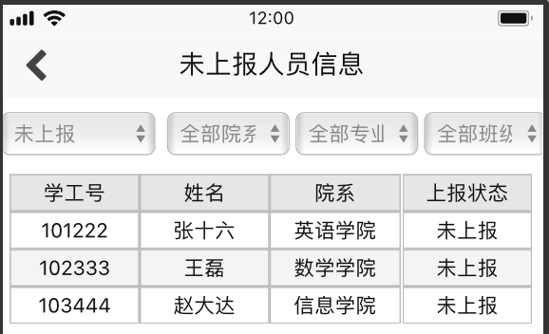


疫情信息的核对和存储
双中台疫情管理系统
基于双中台身份自动比对，快速识别遗漏信息
SID
SD
家长提交的信息，会与身份中台的数据做自动比对，确保数据正确有效
有效数据在数据中台中颗粒化存储，免汇总，可按需读取导出
根据身份组织框架，可分级、分类快速识别遗漏信息
遗漏填信息汇总分类提供
填写信息
实验小学
全部年级
学籍号
班级
三年二班
五年一班
一年三班
老师
家长

Slide 14
解决方案价值

Slide 15
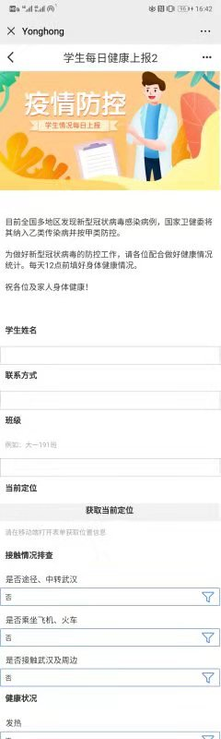
方案价值
快速疫情数据收集
减轻老师汇总负担
身份系统数据比对
快速识别遗漏信息
数据服务疫情防控
分析辅助返校决策

Slide 16
身份平台+BI中心更多应用
一校一策多直播平台3大问题：
部分直播无身份认证，存在教学事故隐患
一校一策多平台情况下，缺少统一身份认证，统一报表
效果如何评估、绩效如何呈现
教师信息
教师能力数据
教学应用
教师应用数据
……
直播平台应用
小鱼易连（同步课堂）
锐捷
（同步课堂）
Seewo
（云课堂）
阿里集团
（钉钉）
身份平台（SourceID）+ BI中心（SourceData）
身份平台（SourceID）+ BI中心（SourceData）
教育资源均衡BI报表
均衡区内决策
教育应用
BI报表
应用推广决策
持续的教育创新报表
提供决策依据
解决多平台统一身份
消除多平台数据孤岛
统一BI报表呈现
为决策提供依据
快速高效形成BI决策报表和依据，持续为教育局决策提供支持
成为教育局局长的决策辅助系统

Slide 17
解决方案竞争对比

Slide 18



常规收集方式
人工收集
小工具收集
通过excel、微信、QQ等方式人肉收集汇总！
通过问卷工具、共享工具等小工具收集信息！
优点：没有
优点：收集迅速，有初步汇总
缺点：遗、漏难识别，大量人工核对校验
缺点：统计繁琐，不断汇总、层层上报
人工统计疫情
汇总任务繁重
人工核对校验
遗、漏难识别
汇总数据靠手工
疫情分析难深入

Slide 19
对比常规方式我们的优势
1、大幅降低各级汇总、核验工作量
3、多次不同报表汇总自动完成
5、深入疫情风险分析，辅助决策
2、对各级用户简单易用
4、分级分权多维度数据统计报表

Slide 20
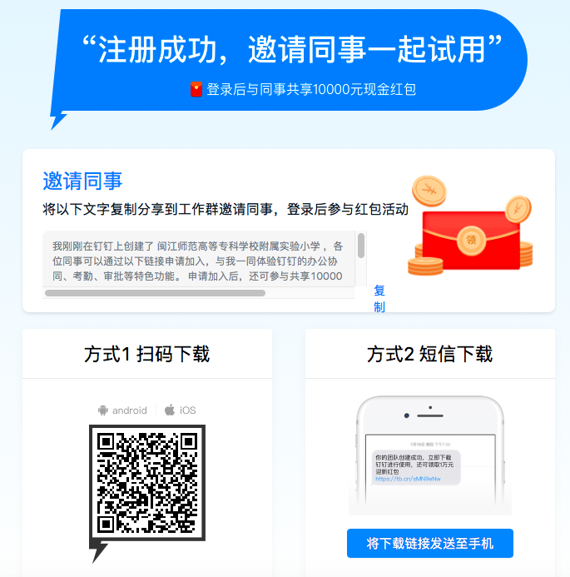
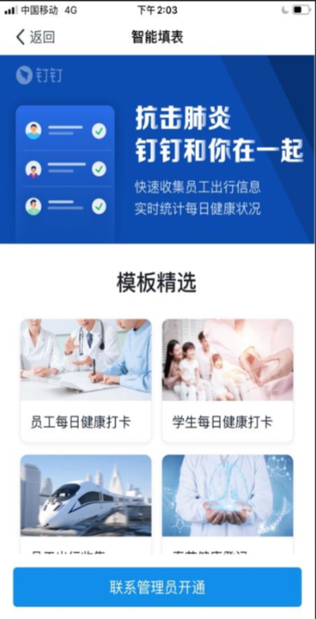
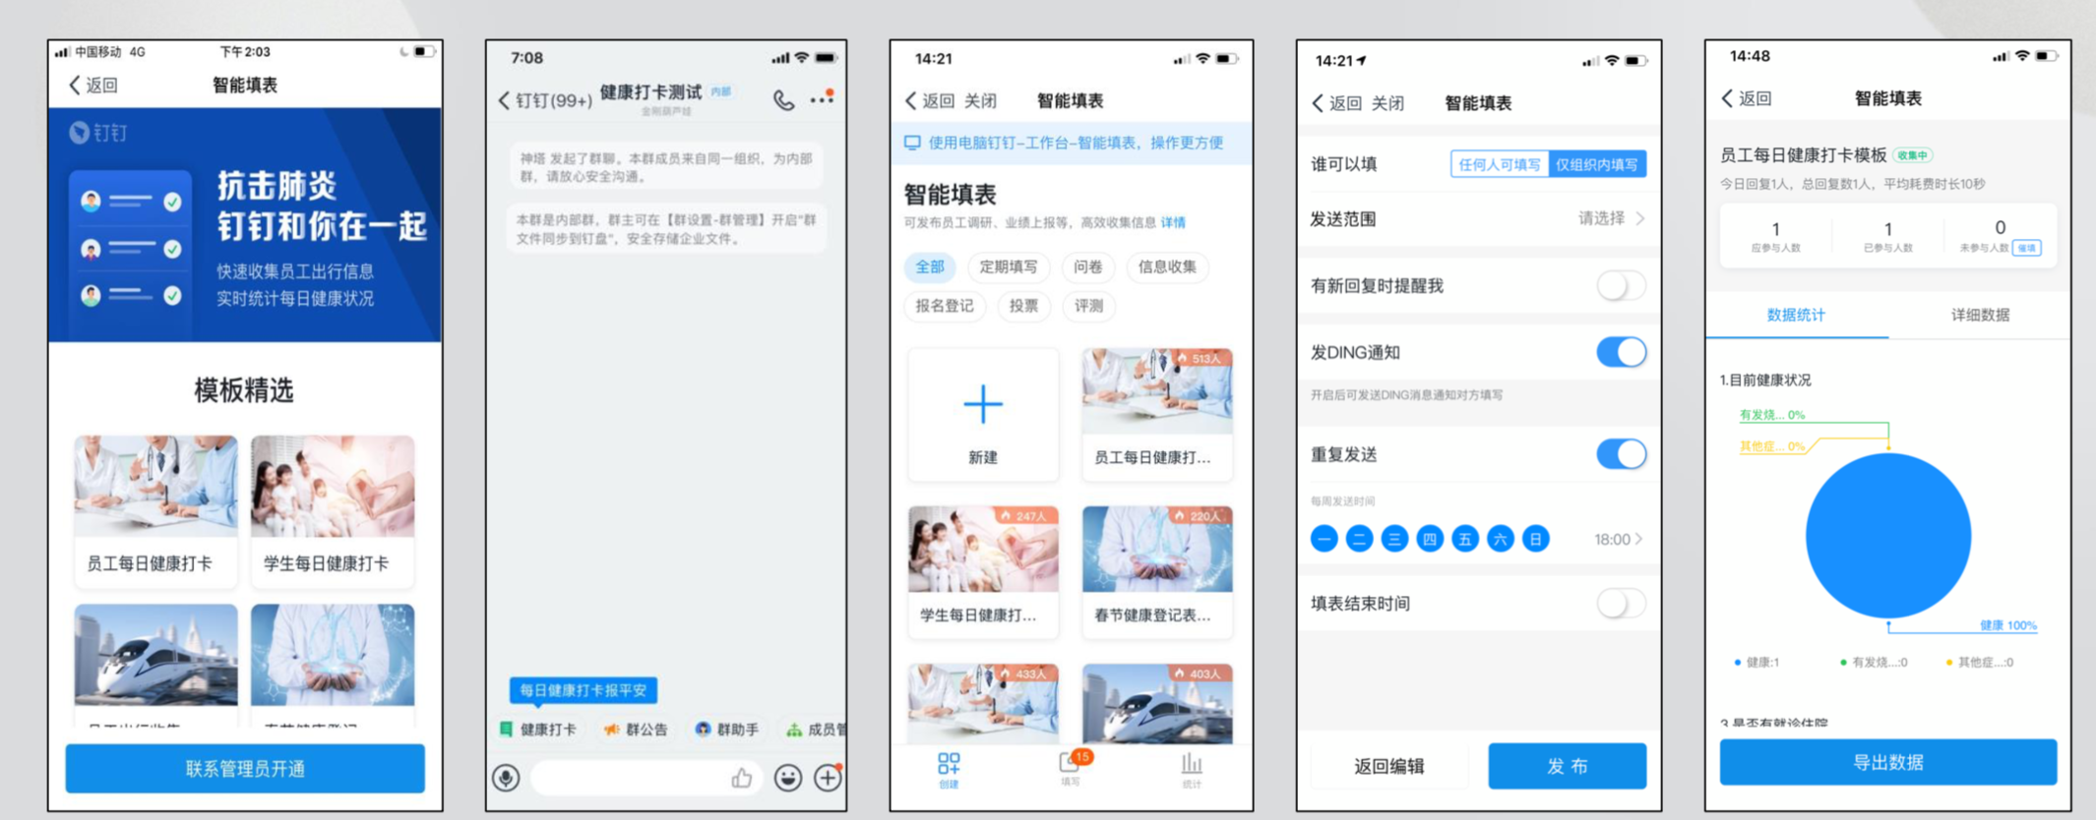
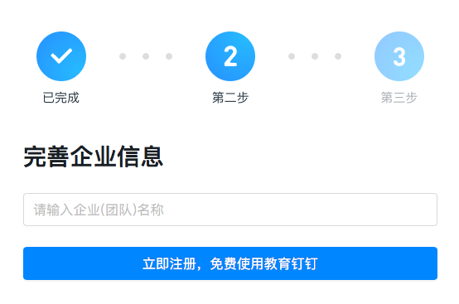
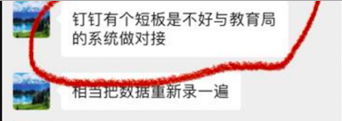
钉钉方案
任务下发
每个学校/机构
教育局人工下发命令
学校各自发布收集
申请账号
邀请注册，核验身份
申请功能开通
制作问卷
设置规则发布
家长反馈
填写提交
收到问卷
填写提交
钉钉内提醒提醒，仅支持钉钉内问卷
问卷方式，操作简单
免汇总、免核验
学校汇总
（班主任/学校）
查看统计分析
遗漏填提醒
仅支持问卷统计报告，无法支撑分级分权多维度查看（按年级、按日期、看趋势等）
快速识别遗漏填信息
支持钉钉内提醒
导出Excel
提交教育局汇总
局长/副局
(各科室分管负责)
人工汇总各校数据
无统计报告
无疫情分析应用

Slide 21
钉钉方案对需求满足情况
钉钉满足的需求
钉钉未满足的需求
钉钉本身的问题
1、班主任和学校的学生疫情数据汇总提效
2、省去了班主任数据的核验工作
（多填、错填不会出现，漏填可以识别并快捷通知）
3、提供学校、班主任可以查看简单的问卷报表
1、教育局还需要做各校Excel汇总工作；
2、缺少分权分级的数据统计分析；
3、且没有深入疫情风险分析，无法支撑
返校预判决策
1、各级需要使用APP，有一定技术门槛
2、学校层面需要推动钉钉完成注册和身份核验

Slide 22
对比钉钉优势
角色 | 关注点和痛点 | 钉钉 | RJ疫情管理方案 | 对比情况
家长 | 便捷的反馈所需要的信息 | 需要，下载、安装、注册账号，需要学习APP使用 | 不需要安装APP，点击链接或者嵌入到公众号、APP中的链接即可开始填写提交 | 优势
 | 防止个人信息泄露 | 家长各自填报，无风险 | 家长各自填报，无风险 | 优势
班主任 | 提高效率减轻表格汇总工作量 | 不需要汇总 | 不需要汇总 | 持平
 | 提高核验的效率 | 多填，错填可避免，漏填可识别 | 多填，错填后台自动过滤，漏填可识别 | 持平
学校负责人 | 数据采集简单高效，汇总高效 | 不需要汇总 | 不需要汇总 | 持平
教育局 | 数据采集简单高效，汇总高效 | 需要汇总各校提交的数据报表 | 不需要汇总 | 优势
 | 快速掌握区县异常学生信息分析 | 没有信息统计，需要手动查看 | 可以分级分权多维度查看报告 | 优势
 | 需要强大的数据支撑返校预判 | 无 | 深入疫情风险分析，辅助决策 | 优势
我们优势：
1、锐捷方案在教育局层面也无需要人工汇总，简单高效。
2、锐捷方案在数据分级分权统计呈现和数据深入应用分析方面具有明显优势。
3、锐捷方案在多种采集模板信息汇总导出分析方面也无需人工操作。
4、锐捷方案无需APP对于教育局、学校、家长都不需要学习即可推广使用。

Slide 23
解决方案部署条件

Slide 24
解决方案部署条件
条件一：提供2台服务器部署双中台，提供远程方式（区县1+1套餐）
平台 | CPU | 内存 | 硬盘
SourceID | 16核 | 32G | 500GB
SourceData | 32核 | 64G | 500GB
注：机房服务器和云服务器均可
条件二：按模板提供机构(教育局)、学校、老师、学生信息
学生信息导入模板
学校、机构信息导入模板
条件三：访问带宽，区县一级至少20M带宽，市级至少40M

Slide 25

与场景亲密接触
做方案创新专家
THANKS
锐捷网络股份有限公司
地址：北京海淀区复兴路29号中意鹏奥大厦东塔A座11层 邮编：100036
Office Tel: 010-5171 5999 Fax: 010-5171 5872
www.ruijie.com.cn

